Slide 1
作文训练题二选一
1.阅读下面的材料，根据要求写作。(60 分)
日前，湖南某文科高分考生报考北京大学考古文博学院的消息引发各方讨论。有人赞许，认为其坚守梦想，勇敢追梦；有人则表示不解，家庭困难，为何不选择一个“热门”专业，工作后能有丰厚的收入，反哺家庭。两种看法，都有人支持，也引发了人们对如何理性看待高考分数、专业选择、人生价值等的思考。
以上材料引发了你怎样的联想与思考?请结合以上材料，写一篇发言稿，在班级的讨论会上发表你的看法。
要求，选准角度，确定立意，明确文体，自拟标题，不要套作，不得抄袭：不得泄露个人信息；不少于800字。

Slide 2
第1题 审题立意分析：本题为任务驱动型作文题。本题的材料是湖南某文科高分考生报考北京大学考古文博学院的消息引发各方讨论，有人赞许，也有人表示不解。两种看法，都有人支持，也让人对如何理性看待高考分数、专业选择、人生价值产生思考——这段话可以作为发言稿立论的生发点，由此可以讨论以下观点：
高考的分数不应被“待价而沽”。高考对考生来说究竞意味着什么?高考应是一种评价、一种选择，更是一种成长。通过高考，进人心仪的院校，选择热爱的专业，坚定未来的志向，这才是高考的应有之义。
专业的设置本无高下，只有适合与否，即是否适合国家发展建设的需要，是否适合行业更新的步伐，是否适合学生的全面成长与个性选择。当考生选择了适合的专业，就意味着选择了快乐充实的学习生活，选择了为自己未来职业成长注入力量，夯实基础的可能。
人生本就多样，成才路本就有千万条，不同青年的多样选择、多彩路径能够汇聚为一股洪流，推动国家和社会的发展进步。
其他立意，能紧扣材料，思想积极健康即可。如：专业本无高下之分，只有适合与否；听从内心召唤，勇敢选择；为梦想尽力；走出适合自己、与众不同的道路。

Slide 3
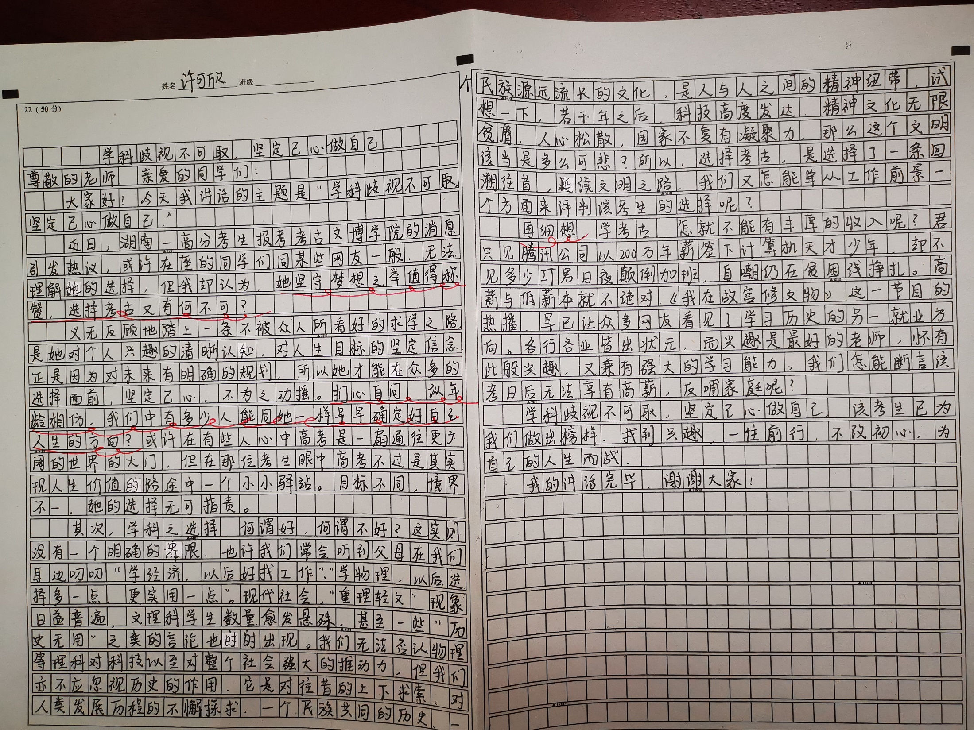

Slide 4
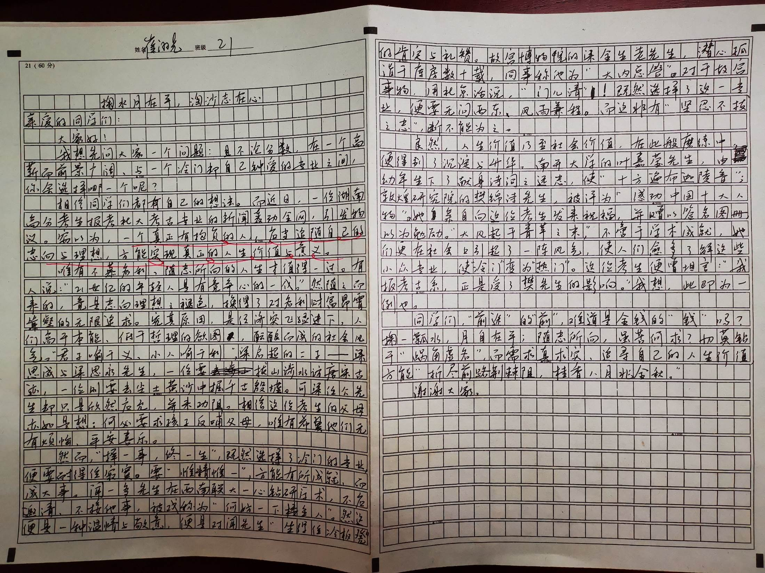

Slide 5
持心中期许，赴理想远方
各位老师、同学
大家好!
湖南某文科高分考生报考北京大学考古文博学院的消息引发各方讨论，并引发热议。爱我所爱，敢于追逐，坚守理想，不问征程远近。我禁不住要为这位考生的选择点赞。
诚然，家庭困难，似乎更应选择好就业的专业，工作后能有丰厚的收入反哺家庭。我完全明白这些网友的好意，毕竟要生存，物质财富是必不可少的。考古专业就业难，收入也不一定高，选择赚更多钱的专业，能为考生及其家人带来较好的经济收益。这体现了网友们对考生的家庭及其未来的关心。
然而，过于追求物质或许会阻挡我们前行的脚步。梁启超说:“纵有千古，横有八荒；前途似海，来日方长。”新时代在不断变革，我辈青年当不断探索。固然我们要生存，要选择赚钱多的专业，但考古专业是要研究中华民族遗留的文物，探寻中华文明更多的秘密。考生选择自己所热爱的，探求中华文化沉淀下来的深厚底蕴，肩挑重任，致力于中华文化的复兴。这不正体现了我青年的责任担当意识吗?

Slide 6
退一步说，选择好就业的专业就一定能赚很多钱吗?如果考生能坚守文化传承的初心，以文化创新为旨归，一路乘风破浪，必能在考古上打造一片新天地。相反，若一味的要求赚钱多的专业，为了物质而去学习，选择的专业自己也不感兴趣，可能会在学习进程的日益深入中感到枯燥无味，最终在前行中迷失自己，不知所往。
考古专业需要被尊重，敦煌文化需要被传承。周国平先生曾言:“文化是生命的花束，离开生命本源，文化不过是人造花束。＂诚如斯言，文化不是空中阁楼，它需要我们传承土壤的滋养。梁思成、林徴因夫妇为中国古建筑辗转奔波，大国工匠为修复文物半生坚守，网红博主李子柒一双素手点染田间烟火传承代代接力，文化方能不息。考生坚守自己的理想，选择热爱的考古专业，选择研究中华上下五千年的文明，相信她定会不忘初心，有所作为。
将毕生奉献给敦煌文化的樊锦诗有一句话流传甚广:“我为敦煌尽力了”。相信，考生“为梦想尽力”会有更多的可能，更多的底气。

Slide 7
“千般荒凉，以此为梦，万里蹀踱，以此为归。”愿考生不忘初心，在考古上脚踏实地；愿考生乘风破浪，大有作为；愿考生持心中期许，赴理想远方。
我的发言完毕，谢谢大家。
结构层次:文章开篇由材料引出态度“我禁不住要为这位考生的选择点赞”。文章从家庭的角度分析持反对的观点，并表示理解这些网友的好意，体现了网友们对考生的家庭及其未来的关心；引用梁启超的话阐述了我辈青年的责任担当意识，支持考生的选择；后退一步进行论证，如果选择的专业自己也不感兴趣，可能会在学习进程的日益深入中感到枯燥无味，最终在前行中迷失自己不知所往；引用周国平先生的话和梁思成、林徽因夫妇的例子，论证坚守自己的理想，选择热爱的考古专业的正确性。结尾点题并期许:愿考生不忘初心，在考古上脚踏实地；愿考生乘风破浪，大有作为；愿考生持心中期许，赴理想远方。

Slide 8
樊锦诗，号称“敦煌的女儿”。将近60年来，她与风沙为伴，将敦煌文物保护和文化传承视为自己的使命和宿命。为了给敦煌留史、给前辈续史，她出版了自传《我心归处是敦煌》。去年她获得了国家"文物保护杰出贡献者"奖，她还获得改革先锋和国家荣誉称号。
她与丈夫异地生活19年，仍割舍不下对敦煌的爱；她年过花甲创立了“数字敦煌”，只为了让莫高窟“容颜永驻”。这样一个把毕生精力贡献给敦煌文化事业的人，难道不值得我们敬仰和效仿？
樊锦诗说，这​些人就在荒山野岭里坚守着，他们做的事情非常了不起，是值得尊敬的。所以，我不过是一个代表，这个奖实际上是发给了整个文物系统的人。
钟芳蓉说:樊先生您选择了敦煌，选择了坚守，成为了‘敦煌的女儿’，也找到了心灵的安顿，我希望能追随您的脚步，去选择北大考古，选择为考古献身，也希望找到心灵的归处。

Slide 9
技法指导：
任务驱动型作文的基本框架有哪些构件组成呢?有如下五部分。
(一)一个响亮的标题
就是在审题的基础上，明确立意，选择写作的角度，拟定一个有抢眼的题目。这个标题应尽量是从材料中抽取而出的“核心立意”，并就此选取材料中关键词句加以组合而成的简洁短语或句子。尽力不用态度而用看法或观点。能运用约定俗成的词句加以改造更为上策。能标新立异就更加理想。
(二)引述+表态+观点
正文第一段就用“引述+表态+观点”的形式，以达到“闪亮登场”的效果。引述可是直接的，也可以是间接的，但必须是有针对性的。表态一定要坚决、果断和明确。观点的呈现，不要拖泥带水，而要开门见山。
(三)分点分层阐述理由
有了态度与观点，没有理由就站不住脚。因此，作文的第三步必然阐述你的理由。阐述一定要具有条理性，就是分点;还要注意内容的层次性，如由浅及深，由表及里，有具体到抽象等。如此才能展示一个学生思维的深广度。
(四)进一步深入阐述
这个步骤一般的同学很难发挥。到底要怎样才能深入呢?最基本的办法就是针对问题提出可行的有时代意义的解决方法，即解决问题。另外，还可以“横向拓展”“纵向挖掘”和进行简易的批驳。尤其是反驳，可以预设反方，然后，进行委婉的劝说，以体现作者思维的周密性，达到任务型作文“文明说理”的要求。
(五)联系实际，快速收尾
任何一篇文章都要考虑其现实意义，如果没有了现实意义，该文章就逊色许多。因此，学生习作也好，考场作文也好，联系实际是必需的。但是，这一环节不能太婆婆妈妈，应如一部乐曲演奏完毕，戛然而止、曲终人散、回味无穷。
一篇习作具备了上述五个部件构建而成，已是有模有样、中规中矩，若能加上一些必备的调味品，如菜肴之于姜葱蒜，而后定然可取得高分好评。

Slide 10
2.阅读下面的材料，根据要求写作。
一位物理学家曾致力于研究某课题，因成绩不佳便转换了领域，结果意外获得了许多新发现。不少同行称赞他“审时度势”，“跨界”思维让他打开一片新天地。但有位大科学家却不以为然。他表示尊敬这位物理学家，但却不能容忍这样的做法，这就好比寻找一块木板最薄的地方，在容易钻透的地方拼命钻了许多孔。只有持之以恒地“朝最厚的地方钻孔”，在最吃劲的地方磨砺，才能取到火种。但是也有人说，一辈子钻“最厚的地方”，不如多钻几处“最薄的地方”，那样更有成就感。
钻“最厚的地方”还是“最薄的地方”，对个体来说，是一道事关自我发展的选择题；对国家民族而言，则是事关前途命运的必答题。
你对此有何感触和思考？请联系现实生活，表明你的态度，阐述你的看法。
要求：选好角度，明确文体，自拟标题，不要套作，不得抄袭；不少于800字。

Slide 11
第2题【立意探索】
材料中所说的“最厚的地方”和“最薄的地方”都是形象的说法，简而言之，前者就是“难度大但是成就也大的方向”，后者则是“成功相对容易但价值也相对小的方向”。从材料来看，并无非常鲜明的倾向性，也就是写哪个方向都可以。具体来说：
①从选择“朝最厚的地方钻”来立论。志不求易者成，事不避难者进。应该不畏困难、不避风险，勇于钻最厚的地方，追求最大的成就。一个人志向越高远，其才智就发挥得越充分，成就自然也就越大。即使不一定钻透“最厚的地方”，也可以使自己的潜能得到最大程度的开掘，“可以无悔矣”。而拈轻怕重，选择相对容易的地方去钻，则不能使自身的潜力得到最大程度的挖掘，留下人生的遗憾。对于国家民族而言，必须直面困难最多、风险最大的问题且攻克之，这是更艰巨但也更光荣的使命。从这个角度谈，立意高远，思想有深度，是立意最好的切入点。
②从如何追求个人成功的角度来立论。材料中的“大科学家”不能容忍钻薄板者是物理学家，是因为既为物理学家，自然掌握了高深的学问，理应在重要问题上做出原创性的成果，若畏难求易，拈轻怕重，则是人类智力资源的浪费，也是对科学家使命的亵渎。而对于社会各行各业的普通人而言，未必有非凡的天赋，未必拥有高深的学间，自然可以结合自身的禀赋和现实的可能，以理性和务实的态度，审时度势，扬长避短，选择最有利于自己成功的方向，以实现个人价值的最大化。

Slide 12
第2题例文 事不避难者进！
据说，一位物理学家曾致力于研究某课题，因成绩不佳便转换了领域，结果意外获得了许多新发现。不少同行称赞他“审时度势”，但有位大科学家却不以为然。他表示：我尊敬这种人，但我却不能容忍这样的科学家，这就好比在一块木板上，寻找最薄的地方，然后在容易钻透的地方拼命钻许多孔。这种评价，其实强调了在困难面前勇于坚持的理念，强调应迎难而上，非常值得深思。
哲人有言，“与其花许多时间和精力去凿许多浅井，不如花同样的时间和精力去凿一口深井。”的确，就拿字典编纂来说，陆谷孙教授为完成一部《英汉大词典》，花费了近20年工夫，等到下卷出版时已是年过半百；世界享有盛名的《牛津英语词典》定期更新，有编辑甚至用了一年时间来修订“go”这一常用单词的含义。“钻厚板”才能取到火种，“凿深井”方能得到甘泉，这是颠扑不破的硬道理。
由此而言，成长无法抄近道，成功没有短平快。不可否认，现实中总有一些人觉得自己付出太多、收获太少，哀怨时运不济、命运不公。其实，把付出转化为养分需要一定的过程，需要持之以恒地“朝最厚的地方钻孔”。只不过，有的人缺乏闯劲，拈轻怕重，喜欢简单重复，一味“复制粘贴”；有的人缺乏韧劲，遇到难题瞻前顾后，总是在奇迹发生前五分钟停止努力。倘若凡事追求眼前成绩，没有“再坚持一下”的定力，那么一个人是不可能钻透人生的硬木板的。久而久之，就很容易坠入自怨自艾的陷阱。

Slide 13
王安石写道：“世之奇伟、瑰怪、非常之观，常在于险远，而人之所罕至焉，故非有志者不能至也。”“最厚的地方”往往意味着困难多、风险大，却也是离成功最近的地方。事实上，成功大多长着一副“困难外表”，披着一层“危险外衣”，砥砺攻坚克难的毅力，练就拨云见日的功力，多倾注些耐心，多下点笨功夫，胜利的曙光就不会遥远。
换言之，经常“朝最厚的地方钻孔”，多到吃劲的岗位上磨炼，一个人终将磨砺真本领，收获真才干，拥抱不一样的风景。
钻“最厚的地方”还是“最薄的地方”，对个体来说，或许只是一道事关自我发展的选择题，但对国家民族而言，却是事关前途命运的必答题。譬如，核心技术突破不了，国家就会永远受制于人；腐败这个“最大威胁”拔除不掉，政府就会失去民心；深化改革中的“拦路虎”清除不尽，就会影响前进步伐。这些，都是绕不开、躲不过的“最厚的地方”。直面考验，迎难而上，钻得进去，研究透彻，才有利于开创事业发展的新局面。
解放战争期间，刘邓大军千里跃进大别山，因“没有后方”而困难重重，邓小平却说：“共产党员的特点是越困难越有劲、越团结。”今天，我们仍然需要这种在最困难的地方站住脚、生下根的那股劲。面向未来，铭记“志不求易者成，事不避难者进”的道理，砥砺“千磨万击还坚劲，任尔东西南北风”的意志，我们拥有的将是无穷的力量！

Slide 14
【点评】
本文标题即亮出观点，旗帜鲜明。
文章第一段由材料引出观点——“在困难面前应勇于坚持，迎难而上”，开门见山。
第二段举出陆谷孙教授的例子作为正面佐证。
第三段从反面论证不能持之以恒地“朝最厚的地方钻孔”的后果及危害，正反对比论证，使读者在鲜明的对比中认同作者的观点。
第四、五两段，深入论证“朝最厚的地方钻孔”的必要性和重要意义。
第六段，更进一层，指出“朝最厚的地方钻孔”对于个人和国家的现实意义。
第七段，指出历史经验对今天的有益启示，展望未来，指出应当如何去做，回应开头，深化主题。本文立意高远，气盛理足，结构严谨，语言大气，足堪为范。

